Slide 1



Розробка Frontend частини вебзастосунку «Quiz Party Hub»
ПІБ, група
Пятницький Владислав Сергійович ПЗПІ-22-9
Керівник:
старший викладач Кафедри ПІ Олександр Вечур
20 червня 2025

Slide 2
Мета роботи
Метою даної курсової роботи є розробка вебзастосунку "Quiz Party Hub", який дозволяє користувачам створювати, проходити та зберігати результати тематичних онлайн-квізів у зручному форматі. Система має забезпечити можливість автоматичної генерації тестових запитань на основі введеної теми, підтримку облікових записів через Google-авторизацію, а також формування загальної таблиці лідерів із рейтингом користувачів.
Інтерактивні вікторини — це ефективний інструмент для навчання, самоперевірки та дозвілля, популярність якого стрімко зростає у цифровому середовищі.
2

Slide 3
Аналіз предметної області
Актуальність:
Інтерактивні освітні ігри набирають популярності як інструмент навчання й залучення користувачів.
Квіз-платформи поєднують розвагу з пізнанням, що робить їх ефективними в освітньому процесі.
Використання штучного інтелекту спрощує та автоматизує створення завдань.
Проблематика:
Бракує гнучких фронтенд-рішень з підтримкою AI та авторизації.
Існуючі інтерфейси часто складні у використанні або не мають належної інтеграції з сучасними API.
3

Slide 4
Аналіз технічного рішення
Обраний стек:
React + Vite — сучасна бібліотека для побудови інтерфейсу з високою продуктивністю.
Firebase — для автентифікації, збереження даних і хостингу.
Google Gemini API — генерація AI-запитань на основі введеної теми.
Tailwind CSS — швидке стилізування компонентів і адаптивність.
Переваги підходу:
Швидкий запуск MVP завдяки готовим інтеграціям.
Легка масштабованість та підтримка.
Мінімальна залежність від сторонніх CMS.
4

Slide 5
Постановка задачі та опис системи
Проблема: Існуючі платформи не дозволяють автоматично генерувати квізи за довільною темою, мають обмежений функціонал, не зберігають результати та не мають системи рейтингів.
Мета: Створити вебзастосунок "Quiz Party Hub", який:
генерує квізи за темою через API;
дозволяє проходити тести з миттєвою перевіркою;
зберігає результати в хмарі (Firebase);
формує таблицю лідерів;
має зручний, адаптивний інтерфейс;
підтримує авторизацію через Google.
5

Slide 6
Вибір технологій розробки
Вибір технологій розробки
Frontend:
React.js – інтерфейс SPA
Tailwind CSS – стилізація
Axios – запити до API
Backend та база даних:
Firebase Firestore – збереження результатів
Firebase Auth – авторизація через Google
Зовнішній сервіс:
API для генерації квізів за темою
Інструменти:
Vite – швидка збірка
Git + GitHub – версійність
6

Slide 7
Архітектура створенного програмного забезпечення
Система "Quiz Party Hub" реалізована за принципом клієнт-серверної архітектури з використанням хмарної інфраструктури (Firebase) та зовнішнього API для генерації тестів.
Ключові компоненти:
1. Клієнтська частина (Frontend):
Реалізована з використанням React.js як SPA (Single Page Application);
Відповідає за відображення інтерфейсу, взаємодію з користувачем та відправлення запитів;
Включає компоненти: App, Quiz, Header, LeaderboardTable, Footer, MainP_....
2. Зовнішній API для генерації квізів:
Обробляє запит на створення запитань за темою;
Повертає масив структурованих питань і відповідей.
3. Хмарні сервіси Firebase:
Authentication: Авторизація користувачів через Google;
Firestore: Зберігання балів, результатів квізів та таблиці лідерів;
Забезпечують безпеку, масштабованість і зручність адміністрування.
7

Slide 8
Архітектура створенного програмного забезпечення
Програмне забезпечення реалізовано за принципом компонентно-орієнтованої архітектури на основі React. Основні елементи клієнтської частини:
Фреймворк: React (з використанням Vite для швидкої збірки)
Стан: useState, useEffect (локальний стан)
Стилізація: Tailwind CSS
Інтеграції: Firebase SDK, REST API (через Axios)
Структура frontend-частини:
components/ — окремі UI-компоненти (Login, Quiz, Leaderboard)
firebase.js — підключення до Firebase Auth та Firestore
App.jsx — основний маршрутизатор і логіка відображення
Quiz.jsx — логіка проходження квізу та обробки відповідей
LeaderboardTable.jsx — візуалізація таблиці лідерів
8

Slide 9
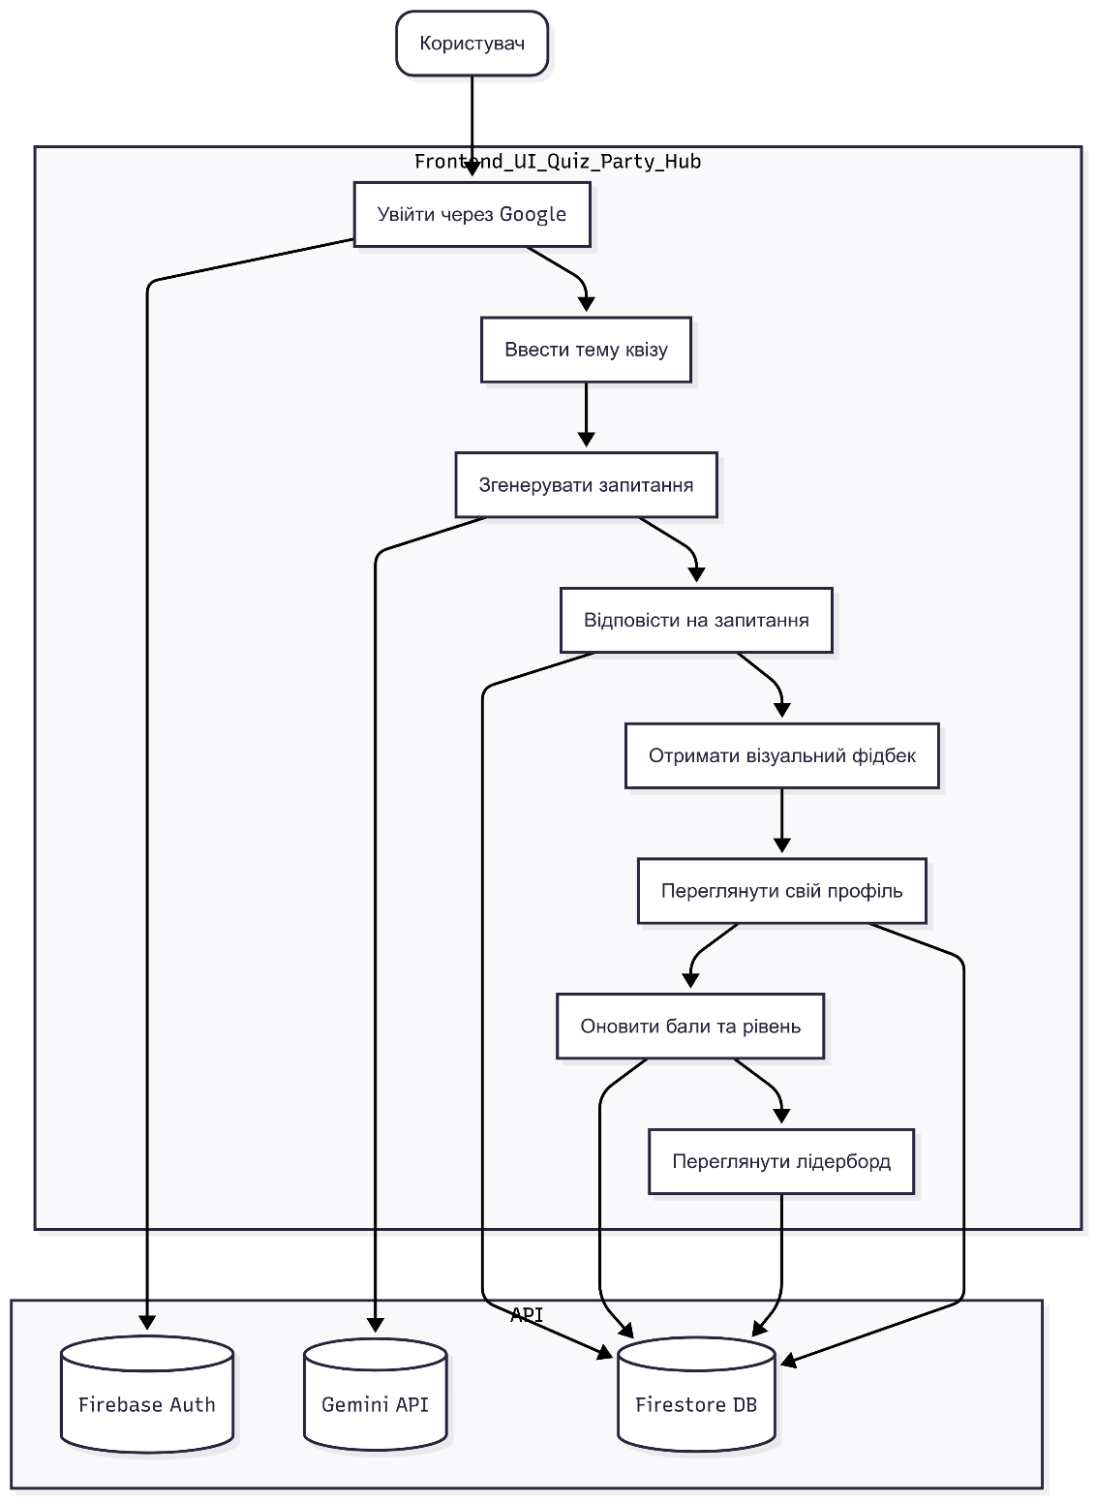
Діаграма прецедентів (Use Case)
Діаграма взаємодію користувача з клієнтською частиною застосунку Quiz Party Hub, зокрема ключові кроки проходження AI-квізу. Основні дії включають:
Авторизацію через Google з використанням Firebase Authentication;
Введення теми квізу в UI;
Генерацію запитань за допомогою інтеграції з Google Gemini API;
Відповідь на запитання та отримання візуального фідбеку;
Оновлення результатів у Firestore та перегляд особистого профілю;
Перегляд лідерборду з оновленими балами.
9

Slide 10
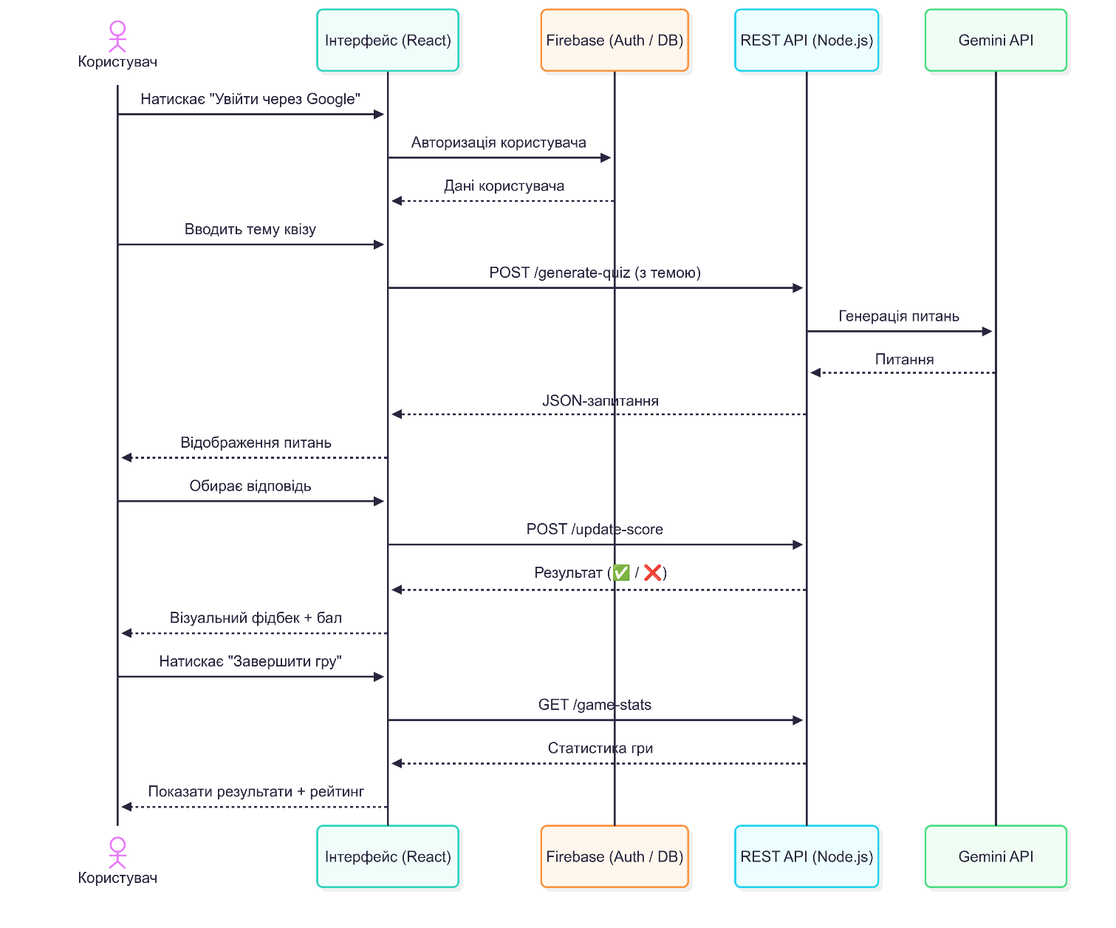
UML діаграма послідовності
Діаграма демонструє послідовність взаємодії між:
Користувачем
Інтерфейсом (React)
Firebase (автентифікація та база даних)
REST API (Node.js)
Gemini API (генерація питань)
Показано типовий сценарій гри, що охоплює:
Авторизацію користувача через Google Firebase
Введення теми для квізу
Надсилання запиту до API для генерації питань
Відображення питань та відповідей
Оновлення балів гравця
Перегляд статистики та результатів гри
10

Slide 11
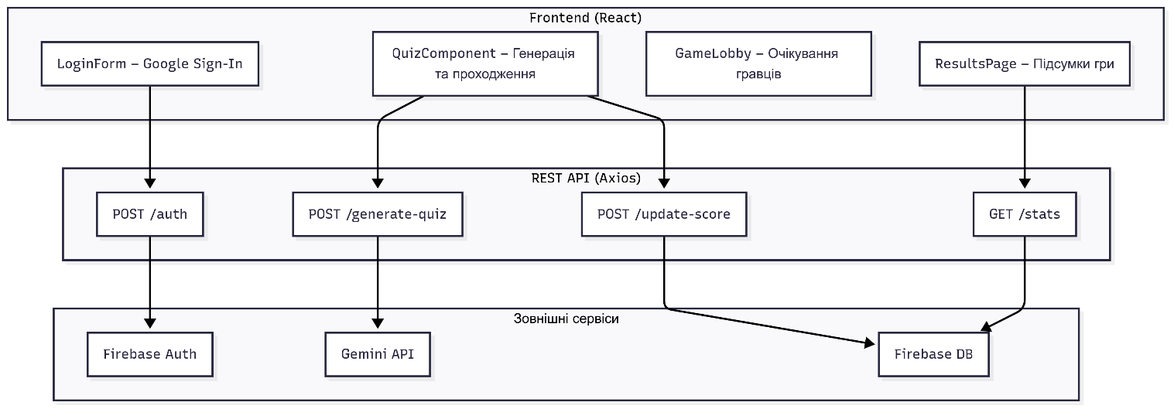
UML діаграма компонентів
Основні компоненти:
LoginForm — автентифікація через Google FirebaseQuizComponent — генерація та проходження квізу
GameLobby — очікування гравців (у майбутньому для мультиплеєра)
ResultsPage — перегляд результатів гри
Інтеграція з бекендом:
HTTP-запити до REST API (/auth, /generate-quiz, /update-score, /stats)
Взаємодія з Firebase для авторизації та бази даних
Підключення до Gemini API для генерації AI-запитань
11

Slide 12
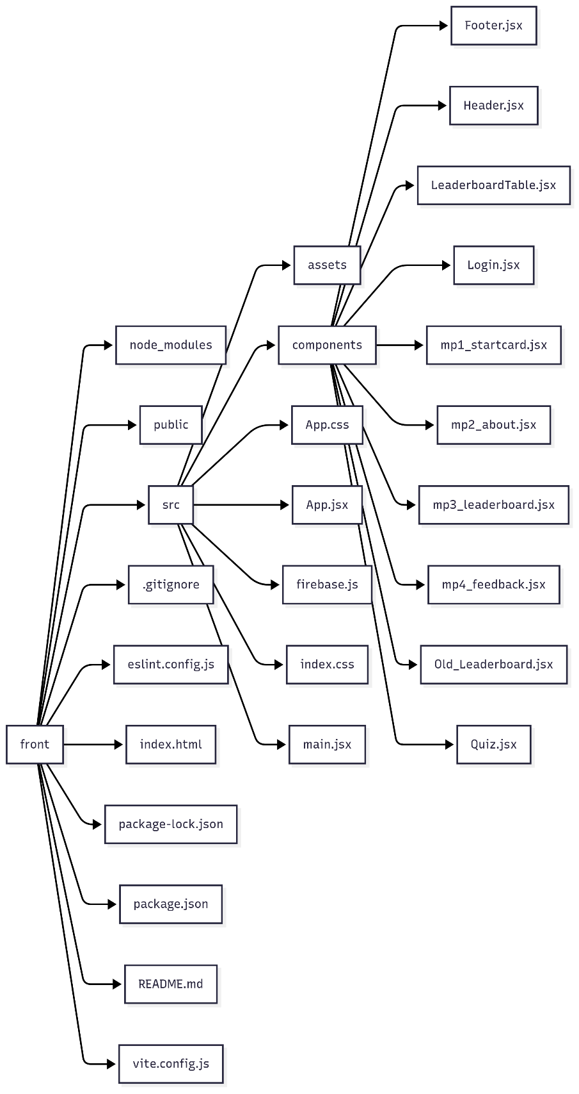
Засоби та технології розробки
Основні технології:
React + Vite — основа клієнтської частини, забезпечує швидку і зручну розробку інтерфейсу.
Tailwind CSS — сучасна утилітарна система стилів для побудови адаптивного дизайну.
Firebase Authentication — вхід через Google з перевіркою користувачів.
Axios — виконання HTTP-запитів до REST API.
Firestore — отримання та збереження даних профілю, балів, рейтингу.
Інструменти розробки:
Visual Studio Code — середовище розробки.
Chrome DevTools — відлагодження компонентів та перевірка запитів.
Git + GitHub — система контролю версій.
npm — керування бібліотеками та залежностями.
12

Slide 13
Фрагмет коду програми
На слайді представлено ключову частину клієнтської логіки відправку запиту до бекенду для генерації квізу за обраною темою. Цей фрагмент реалізований у React-компоненті та використовує бібліотеку Axios.
const handleGenerateQuiz = async () => {
try {
const token = await auth.currentUser.getIdToken();
const res = await axios.post(
"http://localhost:5000/api/generate-quiz",
{ topic, questionsCount: 10 },
{
headers: {
Authorization: `Bearer ${token}`,
},
}
);
setQuestions(res.data.questions);
console.log("Тема:", topic);
console.log("Отримані питання:", res.data.questions);
} catch (error) {
console.error("❌ Помилка генерації квізу:", error);
}
};
Використовується Axios для відправки POST-запиту.
Дані передаються з JWT-токеном для автентифікації.
У відповідь повертається масив питань, що зберігаються в state.
Для зручності тестування результат виводиться у консоль.
Цей фрагмент демонструє зв’язок між користувачем і бекендом через REST API та наочно ілюструє інтеграцію фронтенду з бізнес-логікою застосунку.
13

Slide 14
Аналіз отриманих результатів
Основні досягнення:
Реалізовано інтерфейс користувача у React з адаптивним дизайном (Tailwind CSS)
Підключено авторизацію через Google (Firebase Authentication)
Реалізовано інтеграцію з REST API (Axios) для взаємодії з сервером
Додано відображення квізів, результатів, лідерборду та профілю гравця
Забезпечено візуальний фідбек, обробку помилок і підтримку UX-підказок
Результати тестування:
Усі сценарії протестовано вручну в браузері (авторизація, генерація, відповіді, рейтинг)
Успішна інтеграція з бекендом та Google Gemini API
JWT-токен коректно передається в усіх захищених запитах
Інтерфейс працює стабільно на різних екранах і в мобільному режимі
14

Slide 15
Висновки
Практичне значення:
Клієнтський інтерфейс підходить для інтерактивних освітніх платформ
Реалізовано UX/UI логіку, зручну для адаптивного використання
Забезпечено можливість гнучкої інтеграції з сервером і мобільними клієнтами
Перспективи розвитку:
Додавання push-сповіщень і звукового супроводу у грі
Оптимізація інтерфейсу для повноцінної роботи на смартфонах
Підтримка темної теми та персоналізація дизайну під гравця
Підсумки розробки:
Реалізовано інтерфейс застосунку на основі React з Tailwind CSS
Налаштовано авторизацію користувачів через Firebase (Google Sign-In)
Здійснено інтеграцію з REST API через Axios з підтримкою JWT
Побудовано компоненти: квіз, лідерборд, профіль, фідбек
Проведено ручне тестування інтерфейсу в браузері
15

